Slide 1
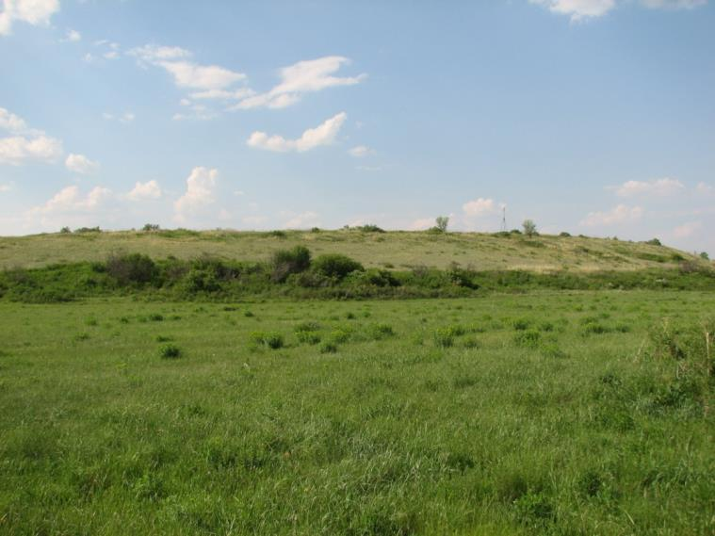
НАМ ЕСТЬ ЧТО БЕРЕЧЬ
Электронный вариант выставки архивных фотодокументов
архивного отдела администрации Сорочинского городского округа Оренбургской области,
о памятниках природы Сорочинского городского округа
Гора Шишка, в 1 км к западу от с.Уран
Сорочинский МА,Ф.186А,Оп.1,Д.299

Slide 2
Наша природа чрезвычайно богата и разнообразна. Подобно талантливому скульптору, создающему монументальные изваяния из гипса или мрамора, она создала для нас тысячи "живых" памятников, которые поражают своей красотой, неповторимостью и непревзойденностью.
Работы по выявлению ценных природных объектов велись в Оренбургской области, начиная с 1970-х годов, в рамках реализации экспедиционных исследований различной тематики.
По результатам данных работ, в 1998 году было принято распоряжение администрации Оренбургской области № 505-р «О памятниках природы Оренбургской области». Статус памятника природы был придан 510 объектам., в т.ч. 10 объектам Сорочинского района.
В результате работ, проводившихся уполномоченными органами в 1998-2010 гг., было выявлено множество проблем, связанных с несовершенством законодательства, а также с отсутствием нормативно-правовой базы, необходимой для полноценного функционирования особо охраняемых природных территорий.
По результатам работ получены заключения учёных о целесообразности сокращения числа памятников природы до 330. Обновлены их описания, уточнены координаты угловых точек, сведения о природопользователях и владельцах земельных участков, на которых расположены данные памятники.
Принято постановление Правительства области №121-п от 25 февраля 2015 года «О памятниках природы областного значения Оренбургской области», согласно которого на территории Сорочинского городского округа расположено 8 особо охраняемых природных территорий:
Голубовские лесные колки - группа березово-осиновых колков (12 колков – леса Долгий Колок, Средний, Мокрый, Грачиный, Старушечий, Волчий и др.), расположенных на слабодренированном междуречье и занимающих многочисленные западины карстово-суффозионного происхождения. Генетический резерват по березе бородавчатой.
Голубовские моховые болота - две карстово-суффозионные западины на междуречье Большого и Малого Урана, глубиной до 3-4 м. Выражены сглаженные обрывы уступы с южной и западной стороны впадин. Днище занято осоковыми кочкарными болотами с куртинами кустарниковых ив.
Весной и в раннелетнее время, значительные площади заняты мелководными плесами, привлекающие на гнездование многочисленных водоплавающих птиц (кряква, серая утка, чирок-трескунок) и околоводных птиц. По свидетельству старожилов в 1920-1930-е годы западина наполнялась водой настолько, что в них обитал карась, гнездились гуси и лебеди.

Slide 3
(Продолжение)
Красные камни - обрыв высотой до 15 м, книзу сменяющийся крутым осыпающимся склоном. Обрыв сложен красноцветными косослоистыми песчаниками нижнетатарского подъяруса верхней перми. В песчаниках встречаются линзы конгломератов. Ниже обрыва, на крутом склоне обнажены выходят красноцветные аргиллиты и глины с тонкими прослоями светло-серых известковистых песчаников и известняков. Видимая мощность аргиллитово-глинистой толщи составляет не менее 40 м. Опорный геологический разрез, демонстрирующий взаимоотношения двух разных по механическому составу мощных толщ: песчаниковой и аргиллитово-глинистой.
Песчаниковый обрыв украшен характерными для красноцветов Предуралья формами: ячеями и нишами выдувания и вымывания, овальными карнизами. Открыты значительные участки неровных, ямчато-бугорчатых поверхностей напластования. На бровке обрыва вертикальные трещины выветриванием и дефляцией расширены до 0,5-1,2 м. Этими трещинами обрыв расчленен на зубцы, благодаря которым все природное сооружение издали напоминает крепостную стену. В цементе песчаников присутствует кальцит, распределенный неравномерно и образующий иногда крупные конкреции.
Надеждинский сосновый бор - искусственные сосновые насаждения, созданные в 1920-1930-х годах – образец степного лесоразведения на песках.
Новопокровское болото - округлая впадина диаметром около 800 м, ограниченная заметными бортами высотой до 2-3 м. В засушливые годы летом впадина становится болотом или лугом, в дождливые – озером. В прошлом впадина имела связь с р.Крестовкой, в которую сбрасывался избыток воды. Между впадиной и Крестовкой есть ложбина стока шириной до 200 м и глубиной около 1 м.
Происхождение впадины, скорее всего, суффозионно-карстовое, но вопрос о генезисе этого необычного образования пока нужно оставить открытым, т.к. в обрывах над р.Крестовкой обнажаются лишь верхнепермские нерастворимые породы – аргиллиты и алевролиты с прослойками мергелей. Типичная водная и околоводная растительность представлена рогозом, тростником, сусаком, осоками. Редкий пример приспособления деревенской застройки к особенностям ландшафта.
Сосновый бор в с.Первокрасном - закладка соснового бора началась в 1911 году.
Краснокнижные виды растений: Stipa pennata, занесен в Красные книги РСФСР (1988) и Оренбургской области (1998).

Slide 4
(Продолжение)
Урочище Каменный родник - представляет собой типичную байрачную дубраву на склоне сыртового междуречья близ высшей точки Мелового Сырта (297,3) с оборудованным родником. Урочище расположено в верховьях речки Воробьевки, а родник является ее истоком.Эталон лесных урочищ Общего Сырта.
Урочище Красная Яруга - представляет собой асимметричную глубокую балку широтного простирания, выработанную в псаммитово-псефитовых отложениях блюментальской серии нижнего триаса. В бортах обнажены хорошие опорные геологические разрезы этого возраста мощностью не менее 50 м. Преобладающими породами являются песчаники и конгломераты. Конгломераты занимают до 20-30% объема обнажающейся толщи. Все породы полимиктового состава с преобладанием обломков устойчивых к выветриванию минералов и пород (кварца, кремня). Преобладающая окраска красновато-бордово-коричневая. Наиболее грубозернистые слои имеют коричнево-серую окраску, которую породе придает кальцитовый цемент. Разрезы прекрасно демонстрируют цементирующую и пигментирующую роль кальцита. Слоистость конгломератов косая однонаправленная, в песчаниках преобладает горизонтальная слоистость. Правобережные обрывы демонстрируют типичные для блюментальской молассы формы выветривания и эрозии – овально закругленные карнизы с витым рисунком, образованным косыми слойками и глубокие ниши, образованные по более слабым слоям.
Образец балочного ландшафта на субстрате из блюментальских молассовых пород, обладает высокими пейзажно-эстетическими качествами.
На сегодняшний день в архивном отделе хранится 2 фонда фотодокументов, 471 единица хранения.
Тематика фотодокументов архивного отдела администрации Сорочинского городского округа Оренбургской области (далее-Сорочинский МА) разнообразна – это общественно-политические события, сельское хозяйство, архитектура и строительство, культура, спорт и др., они освещают практически все стороны жизни человека и общества, охватывают период с 1919 года и по настоящее время.
В представленных на электронной выставке фотодокументах Сорочинского МА запечатлены 8 памятников природы Сорочинского городского округа. Фотодокументы поступили в 2013 году от автора съемки Н.Г.Ляшкина директора МОУ «Войковская СОШ».
Выставка носит природоохранный характер. Материал может использоваться при изучении тем по природе родного края.
Работниками Сорочинского МА ведется инициативный поиск фотодокументов, документов личного происхождения.
Всех, кто решит сдать документы в архив, ждем Вас по адресу: г. Сорочинск, ул.Чапаева, д.14, тел. 4-21-76

Slide 5
Памятники природы областного значения Оренбургской области,
расположенные на территории
Сорочинского городского округа

Slide 6
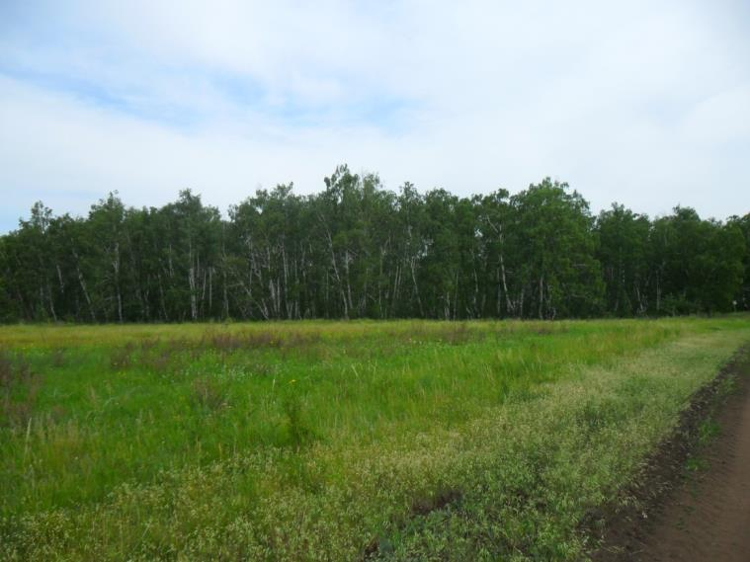
Голубовские лесные колки
Ландшафтный памятник природы.
Местонахождение и площадь – к северо-западу от с.Первокрасное, S 350 га
Памятником природы сохраняется лесные экосистемы, занимающие генетически редкий для западной части Оренбуржья тип впадин.
Сорочинский МА,Ф.186А,Оп.1,Д.295

Slide 7
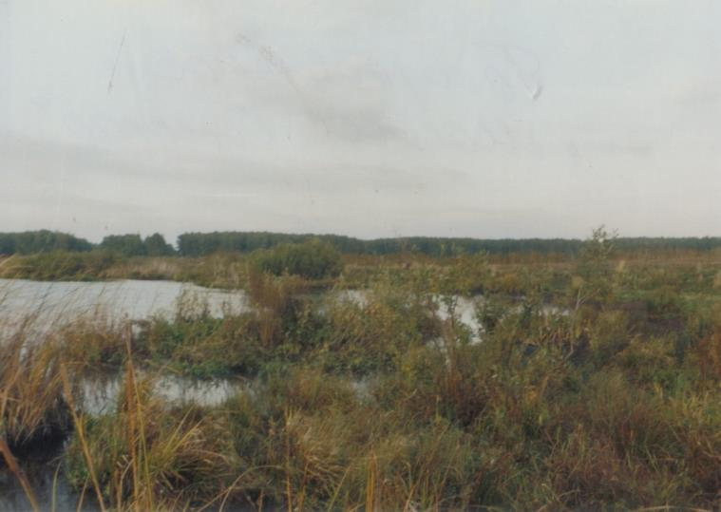
Голубовские моховые болота
Ландшафтно-гидрологический памятник природы.
Местонахождение и площадь – в 4 км к северо-западу от с.Первокрасное, S 120 га
Памятник природы представляет редкое и не совсем изученное проявление геологических процессов, происходивших на водораздельных пространствах Общего Сырта. Имеет большое значение в сохранении ландшафтного и биологического разнообразия региона.
Сорочинский МА,Ф.186А,Оп.1,Д.307

Slide 8
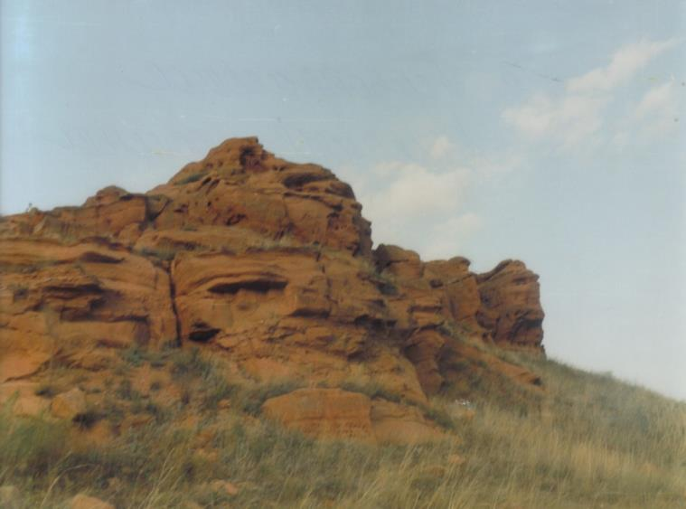
Красные камни
Геоморфологический памятник природы.
Местонахождение и площадь – в 2 км к юго-востоку от с.Первокрасное, S 48 га
Объектом охраны служат останцы выветривания и опорный разрезом отложений верхней перми.
Сорочинский МА,Ф186А,Оп.1,Д.297

Slide 9
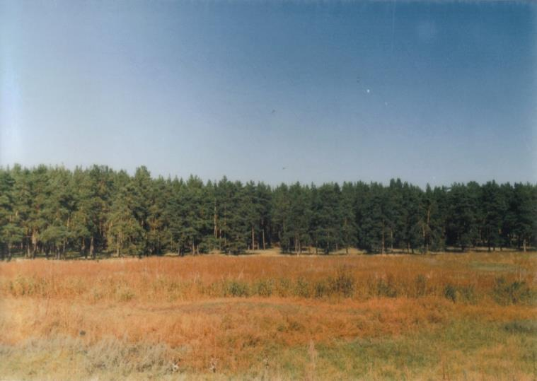
Надеждинский сосновый бор
Лесокультурный памятник природы.
Искусственные сосновые насаждения, созданные в 1920-1930-х годах – образец степного лесоразведения на песках.
Местонахождение и площадь –северная окраина с.Надеждинка,
S 160 га
Сорочинский МА,Ф.186А,Оп.1,д.294

Slide 10
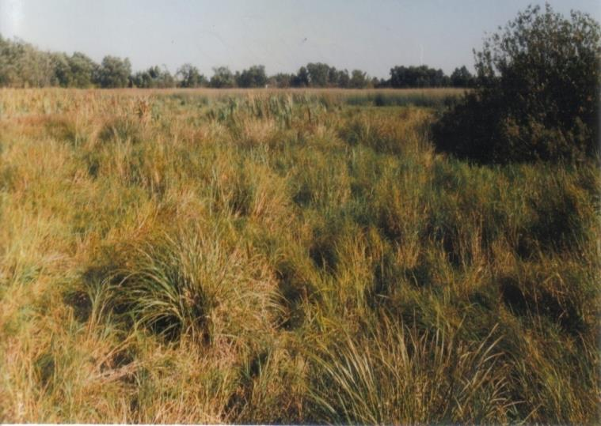
Новопокровское болото
Ландшафтно-гидрологический памятник природы.
Местонахождение и площадь – западная окраина с.Новопокровка, S 18.8 га
Сорочинский МА,Ф.186А,Оп.1,Д.302

Slide 11
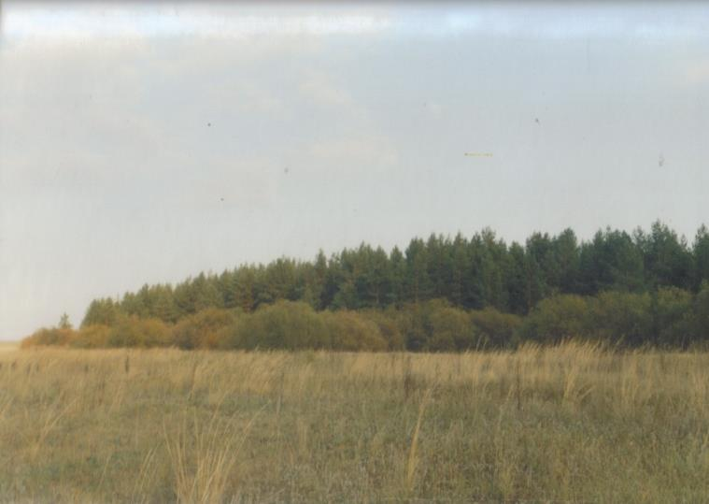
Сосновый бор в с.Первокрасном
Лесокультурный памятник природы.
Местонахождение и площадь – юго-восточная окраина с.Первокрасное, S 43 га
Сорочинский МА,Ф.186А,Оп.1,Д.296

Slide 12
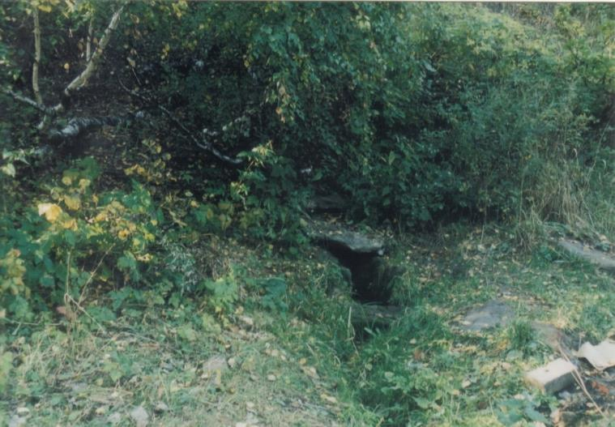
Урочище Каменный родник
Ландшафтный памятник природы.
Местонахождение и площадь – в 4,5 км к юго-западу от с.Матвеевка, S 20,93 га
Сорочинский МА,Ф.186А,Оп.1,Д.305

Slide 13
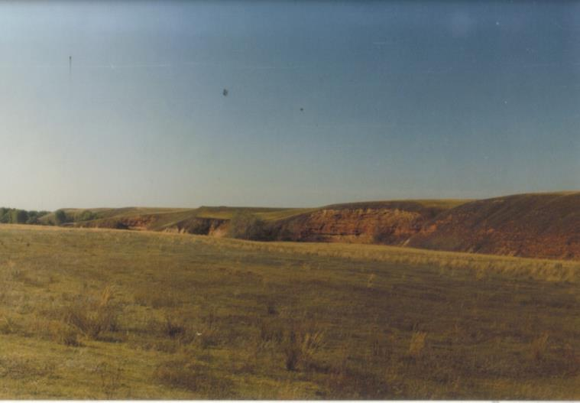
Урочище Красная Яруга
Ландшафтно-геоморфологический памятник природы.
Местонахождение и площадь – в 1 км к востоку от с.Федоровка, S 75 га
Сорочинский МА,Ф186А,Оп.1,д.300

Slide 14
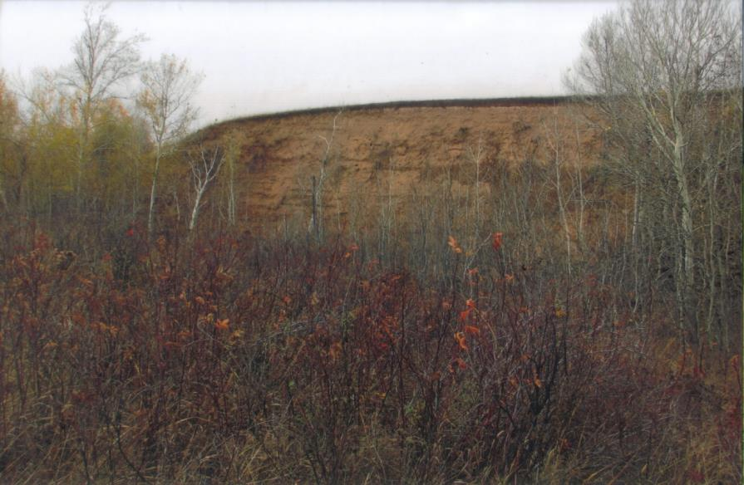
Выставку подготовила специалист 1 категории МКУ «Хозяйственная группа по обслуживанию ОМС» Г.В.Чернова 2021 Матвеевский овраг,в 1,5 км на юго-запад от с.Матвеевка Сорочинский МА,Ф.186А,оп.1,Д.304

